Slide 1



우송정보대학 스마트캠퍼스 설치 매뉴얼
(WOOSONG COLLEGE SMART CAMPUS Installation Manual)

Slide 2

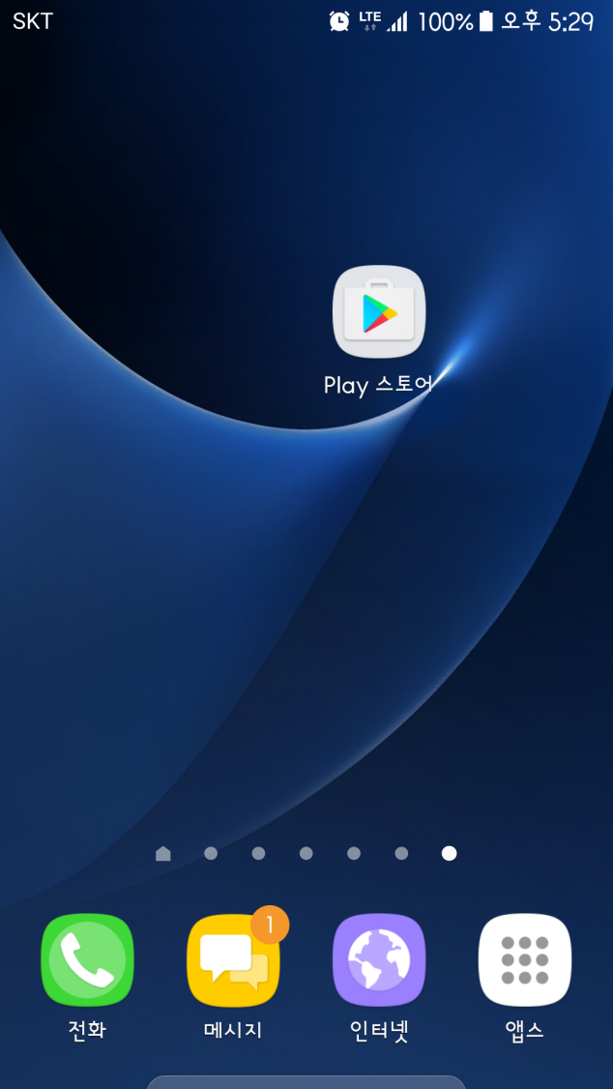
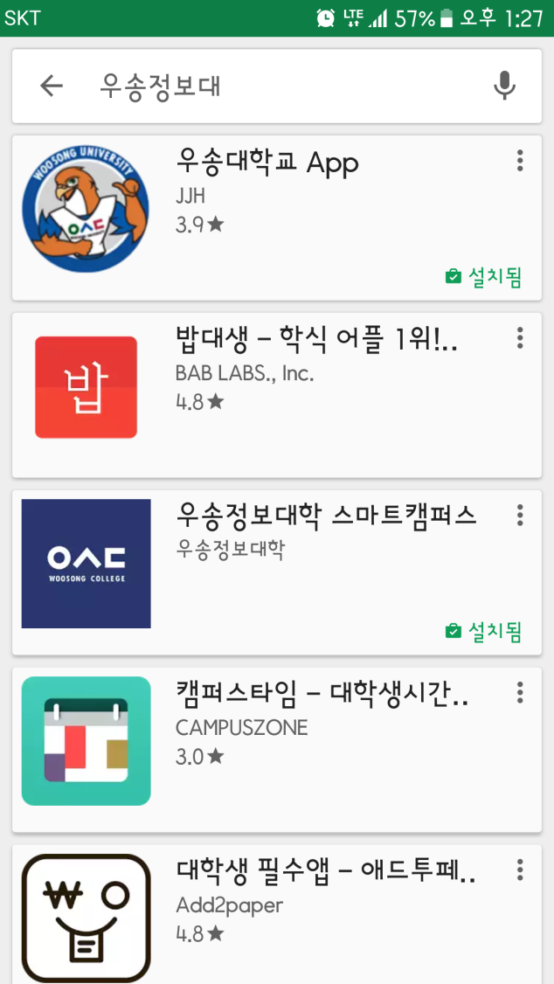
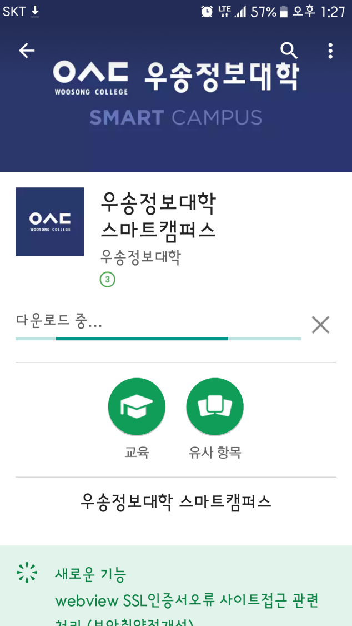
Mobile Android OS
안드로이드 설치하기
1
Play 스토어를 실행합니다.
2
검색창에 우송정보대학교
스마트캠퍼스 검색합니다.
3
다운로드 및 설치를
실행합니다.
1

Slide 3
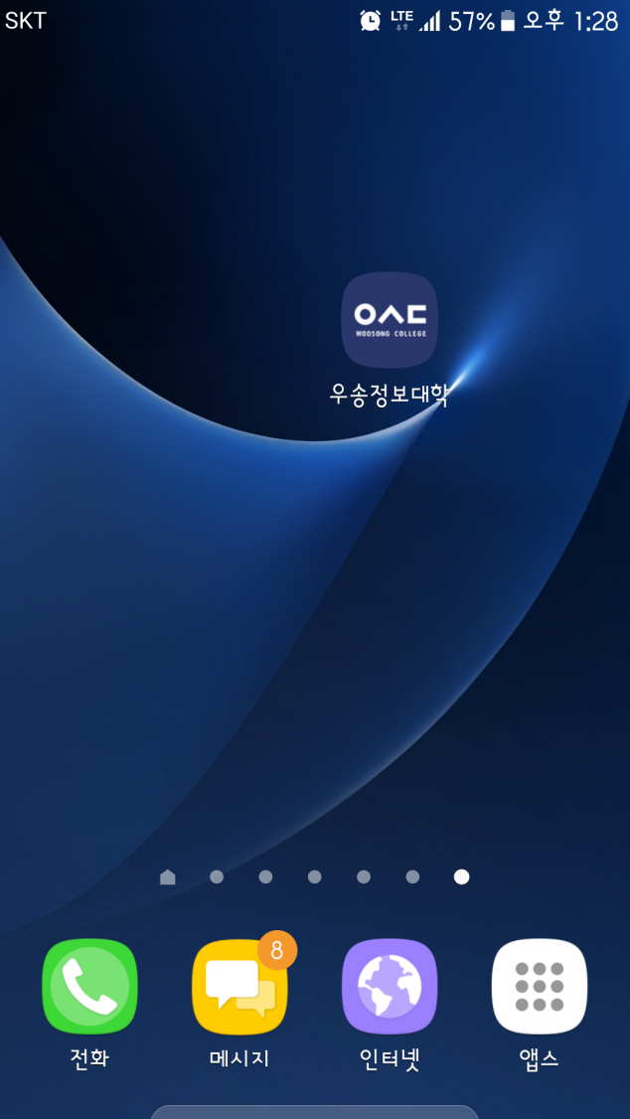
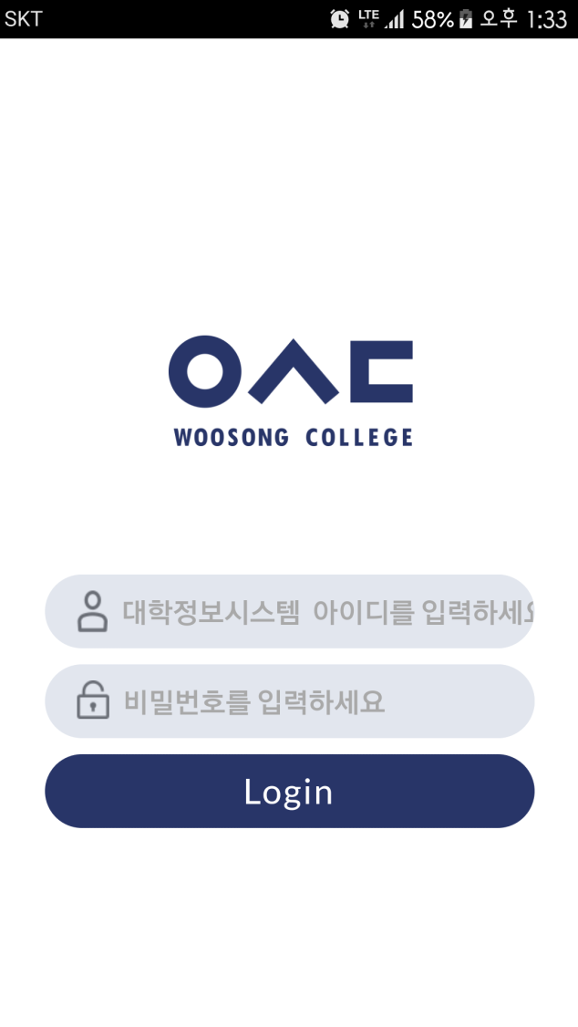
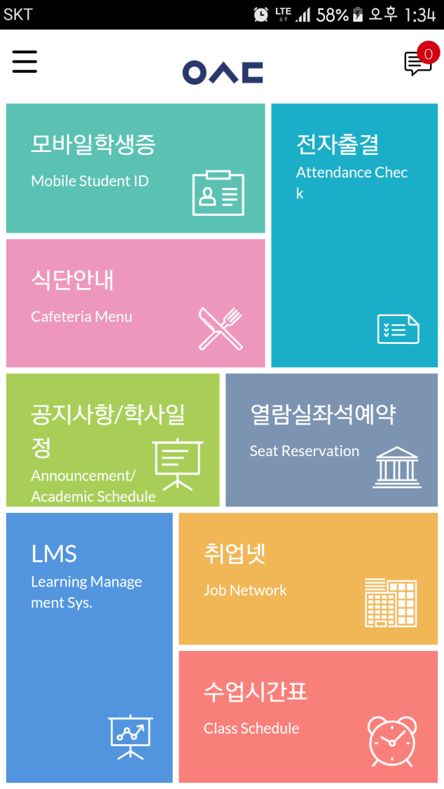
Mobile Android OS
안드로이드 설치하기
4
우송정보대학 런처아이콘
스마트폰에 생성됩니다.
5
로그인 아이디와 비밀번호는
대학정보시스템과 동일합니다.
6
우송정보대학 스마트캠퍼스
메인화면이 나타납니다.
4
5

Slide 4

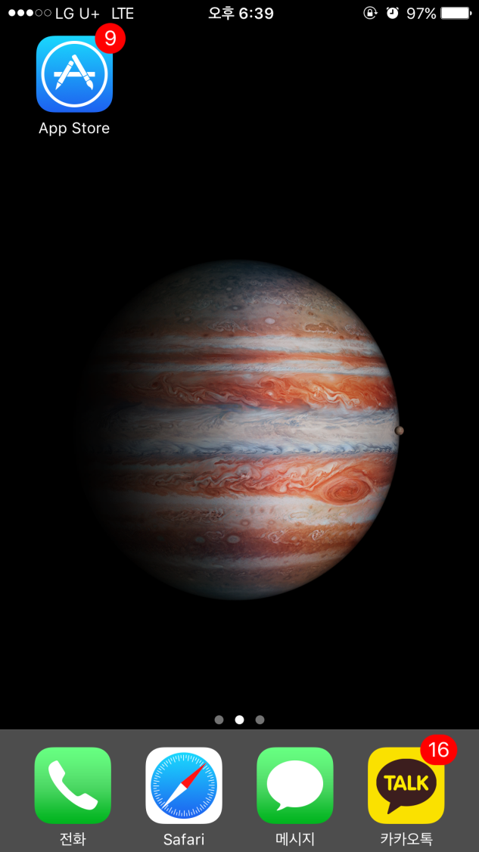
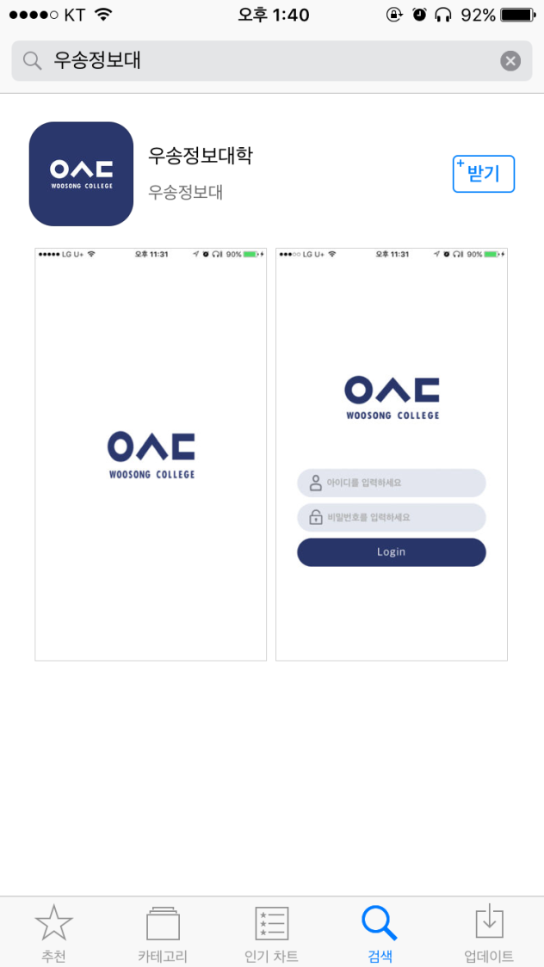
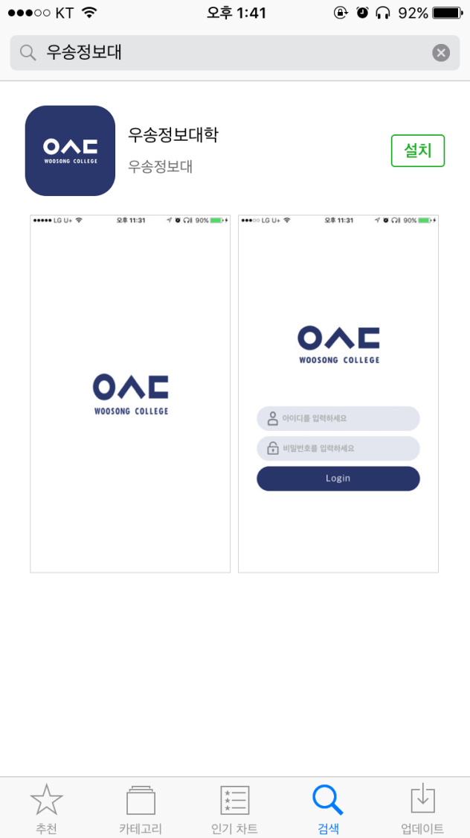
Mobile Apple OS
I-OS(아이폰) 설치하기
1
App Store를 실행합니다.
2
검색창에 우송정보대학
스마트캠퍼스 검색합니다.
3
다운로드 및 설치를
실행합니다.
1
2
3

Slide 5
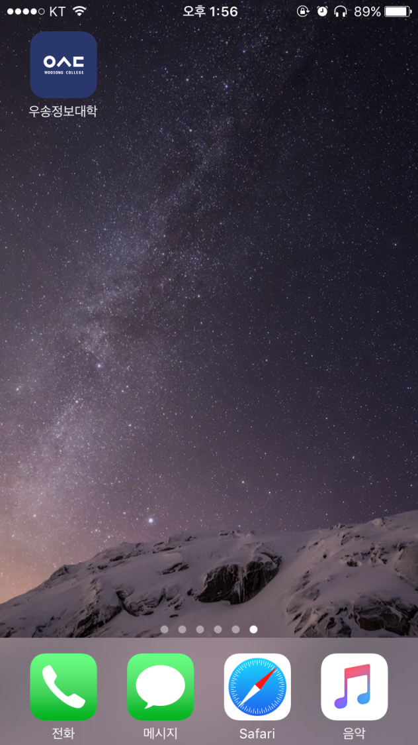
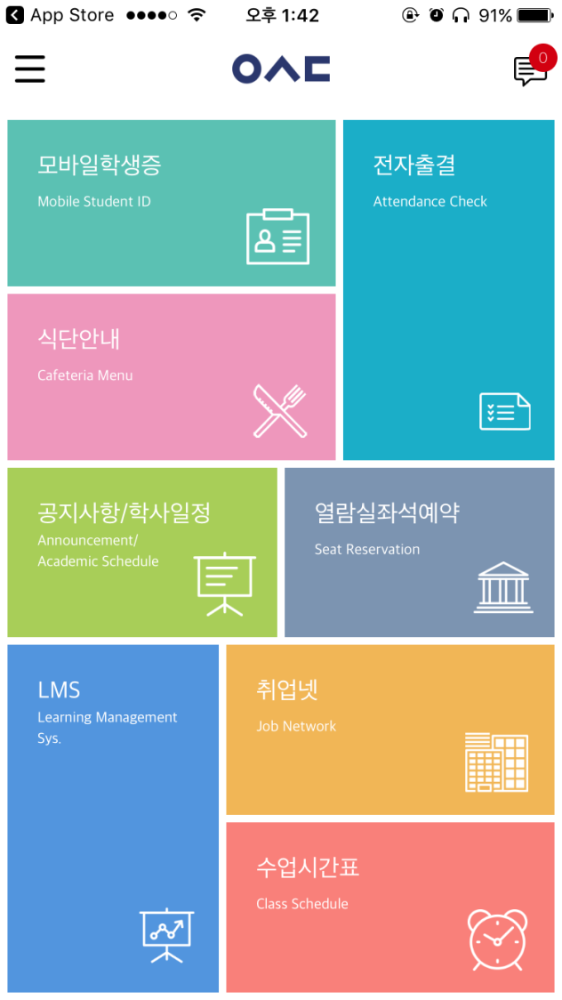
Mobile Apple OS
I-OS(아이폰) 설치하기
4
우송정보대학 런처아이콘
스마트폰에 생성됩니다.
5
로그인 아이디와 비밀번호는
대학정보시스템과 동일합니다.
6
우송정보대학 스마트캠퍼스
메인화면이 나타납니다.
4
5

